Slide 1

Uloga mikrobioma kod oboljelih od sindroma kroničnog umora
Doc.dr.sc. Bašić Marković Nina, dr.med., spec OM
Zdravstvena ustanova Srdoči
Katedra za obiteljsku medicine Medicinski fakultet Sveučilišta u Rijeci
DNOOM

Slide 2
specijalistica obiteljske medicine
ravnateljica Zdravstvene ustanove Srdoči u Rijeci
docentica na Medicinskom fakultetu i Fakultetu zdravstvenih studija Sveučilišta u Rijeci
autor i koautor poglavlja u sveučilišnim udžbenicima i knjigama
Geštalt psihoterapeutkinja i seksualna terapeutkinja

Slide 3
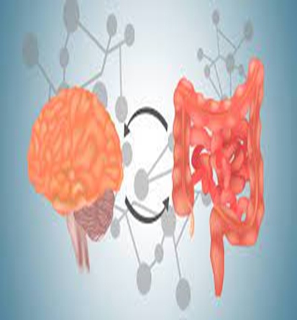
Sadržaj
sindrom kroničnog umora
fibromialgija
mikrobiom
disbioza
što učiniti

Slide 4
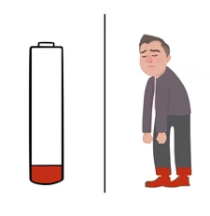
Sindrom kroničnog umora (SKU)
25% ljudi je kronično umorno,
od 0,5-1% ima SKU
Patofiziološke abnormalnosti:
neurološke,
imunološke,
infektivne,
mišićne,
endokrine
ili mijalgijski encefalomijelitis:
zanemarena, onesposobljavajuća multisistemska bolest,
bez jasne etiologije i patogeneze,
bez dijagnostičkog markera ili terapije.
König RS, et al. The Gut Microbiome in Myalgic Encephalomyelitis (ME)/Chronic Fatigue Syndrome (CFS). Front Immunol. 2022 Jan 3;12:628741. doi: 10.3389/fimmu.2021.628741. Erratum in: Front Immunol. 2022 Mar 30;13:878196.

Slide 5
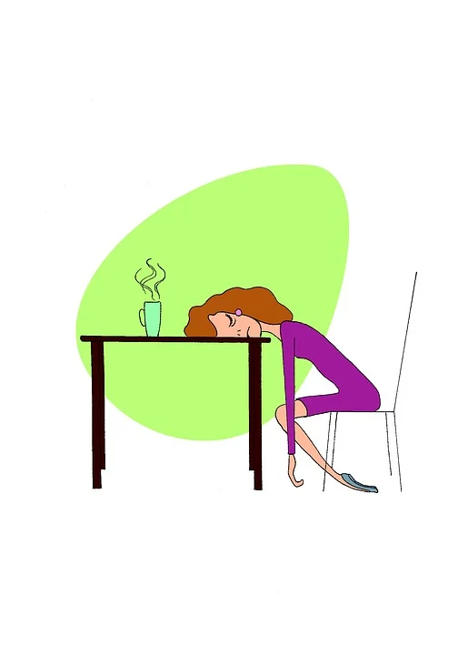
Klinička slika SKU
Sličnost virusnoj infekciji:
umor,
malaksalost,
povećani limfni čvorovi,
vrućica,
simptomi gornjih dišnih puteva…
Dijagnoza:
Klinički kriteriji
Laboratorijska obrada radi isključenja drugih poremećaja
Wang JH, Choi Y, Lee JS, Hwang SJ, Gu J, Son CG. Clinical evidence of the link between gut microbiome and myalgic encephalomyelitis/chronic fatigue syndrome: a retrospective review. Eur J Med Res. 2024 Mar 1;29(1):148.

Slide 6
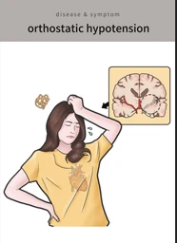
Dijagnoza
1. značajno smanjenje ili nemogućnost uključivanja u aktivnosti u trajanju dužem od 6 mjeseci
2. iscrpljenost nakon napora
3. neokrepljujući san
kognitivni poremećaj
i/ili
b) ortostatska hipotenzija

Slide 7
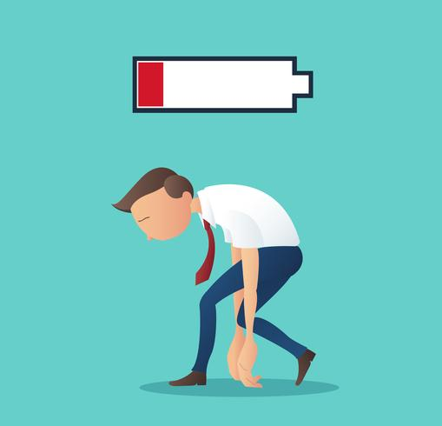
Mogući uzroci
muškarci: češće infekcija kao okidač
infekcije: herpes virusi, Borelia burgdoferi, EBV (do 37%), CMV, Enterovirus, Parvovirus, retrovirusi, mikoplazme i dr.
žene: fibromijalgia, Raynauld sy, alergije na lijekove i metale
povezanost sa sy iritabilnog crijeva do 92%,
moguća genetska predispozicija
Arron HE, Marsh BD, Kell DB, Khan MA, Jaeger BR, Pretorius E. Myalgic Encephalomyelitis/Chronic Fatigue Syndrome: the biology of a neglected disease. Front Immunol. 2024 Jun 3;15:1386607.

Slide 8
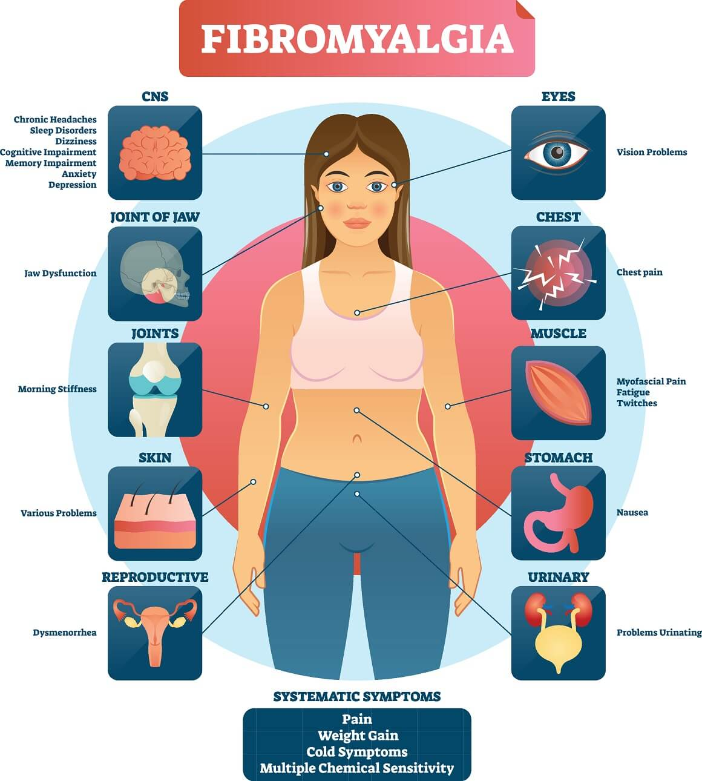
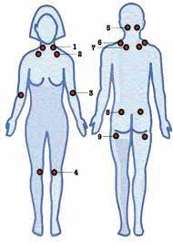
Fibromialgija
2-4% populacije, češće žene
niži prag boli,
“fibro magla”,
poremećaj sna…

Slide 9
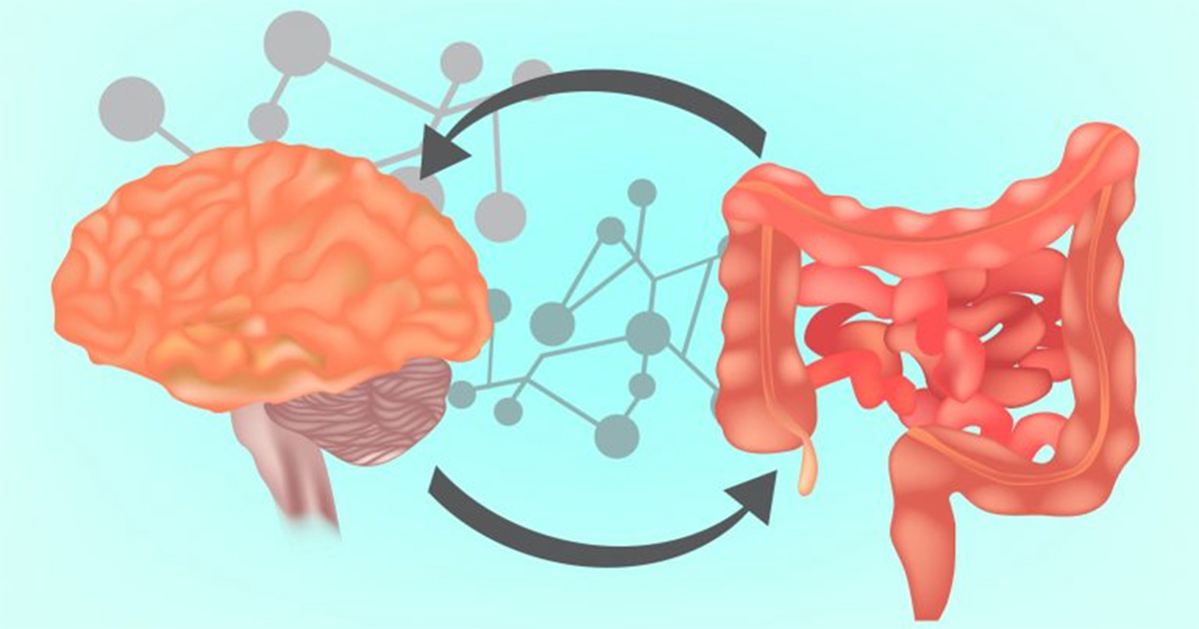

Slide 10

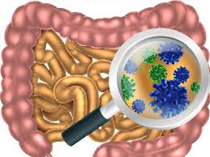
Mikrobiom
skup svih mikroorganizama u i na tijelu
povezan s kožom, vaginalnim traktom, dišnim i probavnim sustavom
90 % bakterije: Firmicutes, Bacteroides, Actinobacteria, Proteobacteria
10% virusi, gljivice i arheji
brojne uloge u metaboličkoj i imunološkoj funkciji domaćina
Arron HE, Marsh BD, Kell DB, Khan MA, Jaeger BR, Pretorius E. Myalgic Encephalomyelitis/Chronic Fatigue Syndrome: the biology of a neglected disease. Front Immunol. 2024 Jun 3;15:1386607.

Slide 11
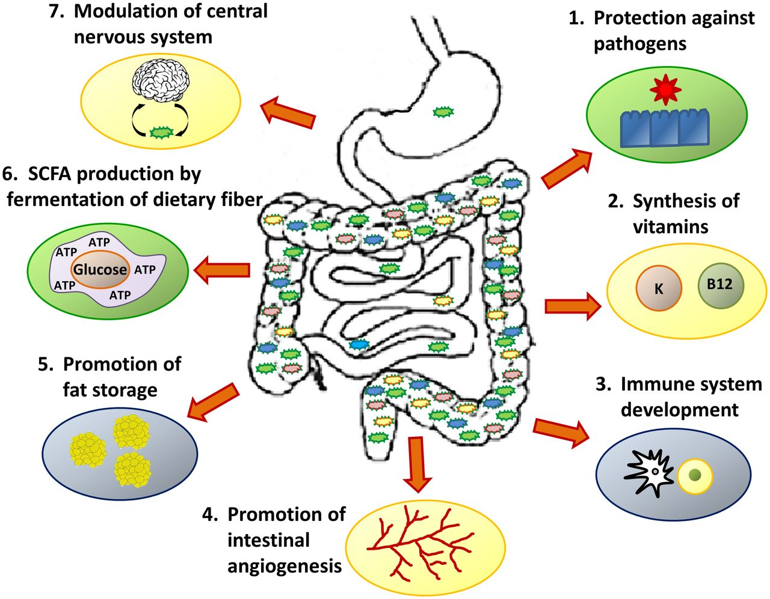
Mikrobiom sudjeluje u:
metabolizmu UH, aminokiselina i lipida,
proizvodnji i apsorpciji vitamina K i vitamina B skupine,
razgradnji žučnih kiselina i ksenobiotika,
razgradnji i apsorpciji lijekova,
održavanju homeostaze imunološkog sustava,
proizvodnji neurotransmitera….
Chen M, Ruan G, Chen L, Ying S, Li G, Xu F, Xiao Z, Tian Y, Lv L, Ping Y, Cheng Y, Wei Y. Neurotransmitter and Intestinal Interactions: Focus on the Microbiota-Gut-Brain Axis in Irritable Bowel Syndrome. Front Endocrinol (Lausanne). 2022 Feb 16;13:817100.

Slide 12
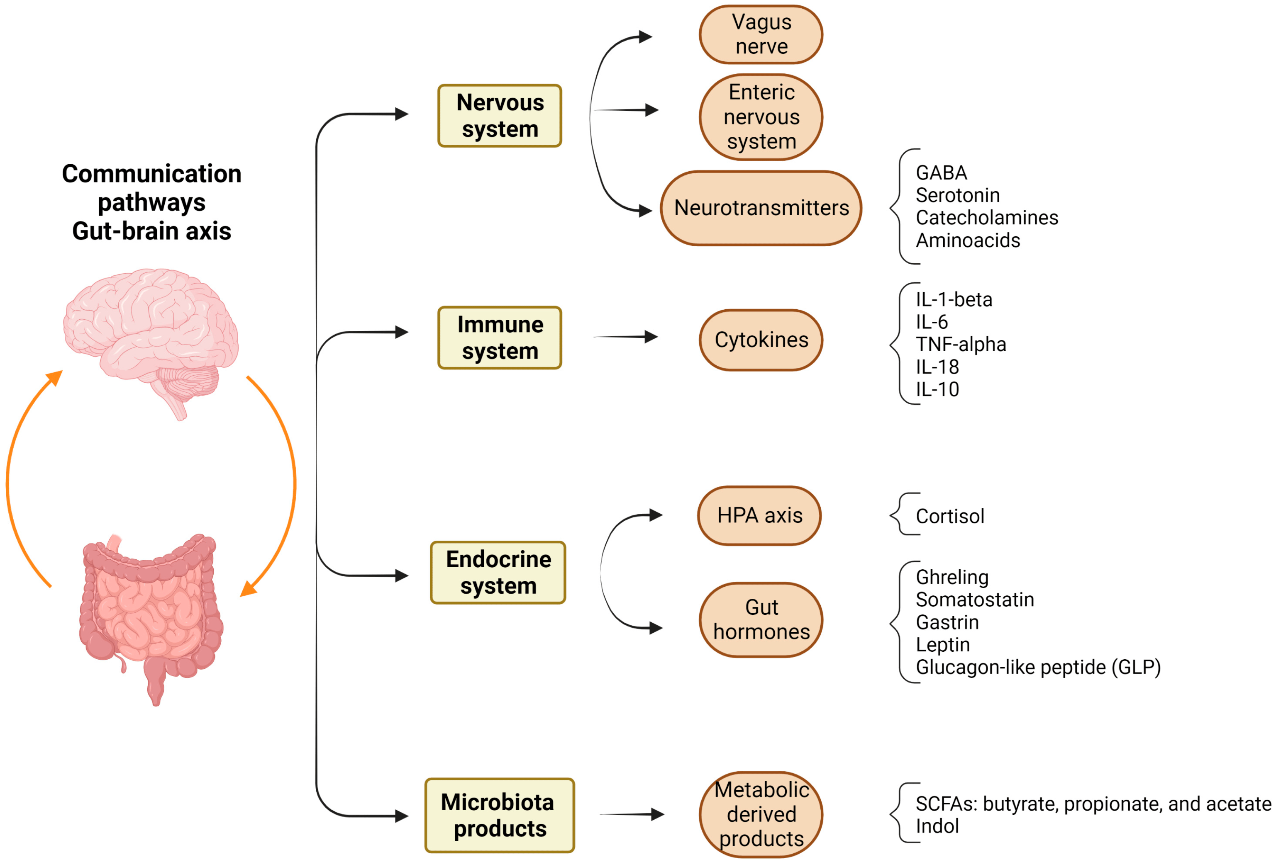

Slide 13
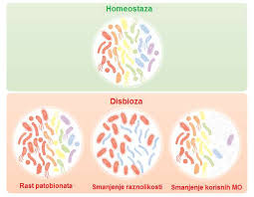
Utjecaj na mikrobiom
način poroda,
dojenje,
izlaganje mikroorganizmima,
primjena antibiotika, kontracepcijskih pilula, NSAIR, IPP, metformina,
prehrana bogata UH, rafiniranim šećerima, prerađenom hranom, hrana s niskim udjelom lako probavljivih vlakana,
stres,
kronična infekcija,
starenje

Slide 14
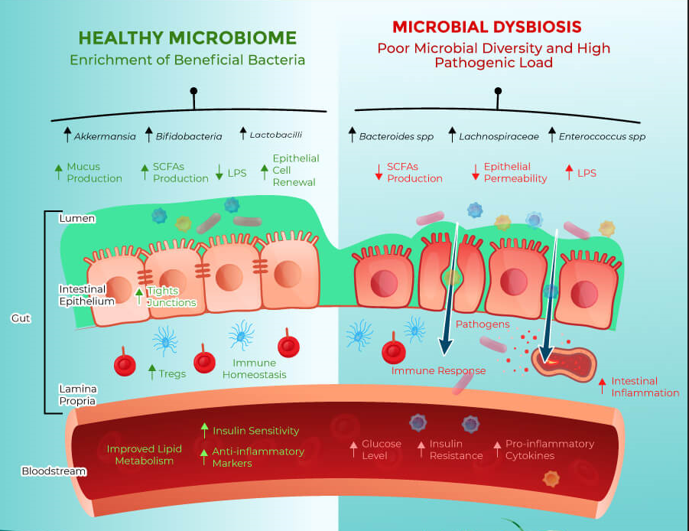
Patofiziološki mehanizmi SKU
disbioza crijeva,
povećana propusnost crijeva i translokacija bakterija,
izmjenjena aktivnost osi crijevo-mozak,
smanjenje razine kratkolančanih masnih kiselina,
D-mliječna acidoza,
abnormalan metabolizam triptofana,
niska razina kinurenskog puta
Chen M, Ruan G, Chen L, Ying S, Li G, Xu F, Xiao Z, Tian Y, Lv L, Ping Y, Cheng Y, Wei Y. Neurotransmitter and Intestinal Interactions: Focus on the Microbiota-Gut-Brain Axis in Irritable Bowel Syndrome. Front Endocrinol (Lausanne). 2022 Feb 16;13:817100.

Slide 15
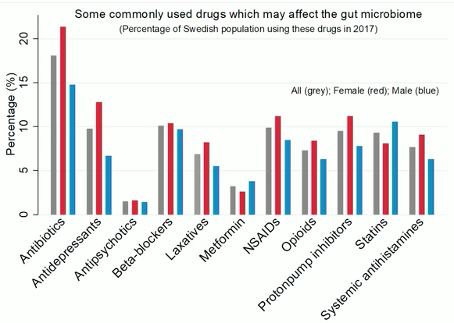
Brusselaers. Gastroenterology 2019.

Slide 16

Mikrobiom i kronični umor
Smanjenje
Povećanje
Biffidocaterium
Bacteroides (vit B1)
Neurotransmiteri:
  serotonin,
  melatonin,
  dopamin,
  noradreanlin
Metaboliti:
  acetat, butirat, izobutirati
  alanin, serin, hipoksantin
Proteinobacteria
Enterobacteriaceae
Faecalibacterium
Enterococcus
Roseburia
Clostridium
Actinobacterium
Wang JH, Choi Y, Lee JS, Hwang SJ, Gu J, Son CG. Clinical evidence of the link between gut microbiome and myalgic encephalomyelitis/chronic fatigue syndrome: a retrospective review. Eur J Med Res. 2024 Mar 1;29(1):148.

Slide 17
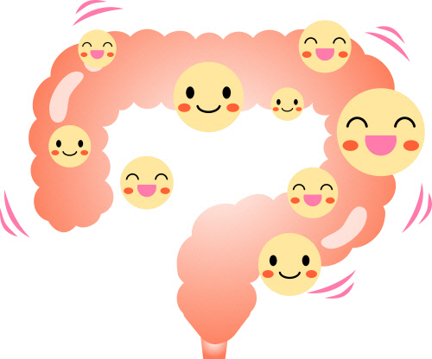
Što nedostaje?
Sindrom kroničnog umora
Fibromialgija
promjena omjera omega 3:omega 6
vitamini: B, C, D
natrij, magnezij, cink,
koenzim Q10,
L-triptofan,
esencijalne masne kiseline
feritin, vitamini: B12, C, E i D,
fosfor, željezo, cink, magnezij i selen
aminokiseline: valin, leucin i fenilalanin
Carrasco-Querol N et al. Nutrition and Chronobiology as Key Components of Multidisciplinary Therapeutic Interventions for Fibromyalgia and Associated Chronic Fatigue Syndrome: A Narrative and Critical Review. Nutrients. 2024 Jan 5;16(2):182.

Slide 18
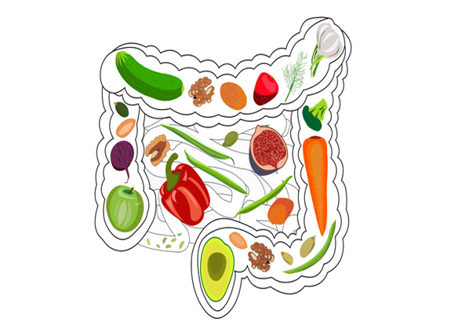
Prehrana
Mediteranski stil prehrane,
80% prehrane trebalo bi sadržavati lužnate i neutralne namirnice
izbaciti ili smanjiti kofein, nikotin i šećer
piti dovoljno vode!

Slide 19

Kronobiologija
Pokušati jesti u isto vrijeme,
Raniji ručak i večera,
Večera najmanje 3 sata prije odlaska na spavanje,
Izlagati se dnevnoj svjetlosti, a prostor za spavanje držati tamnim
Izbjegavati plavu svjetlost sa elektroničkih uređaja navečer i minimalno sat prije spavanja
Spavati 7-9 sati, poželjno od 22sata navečer

Slide 20
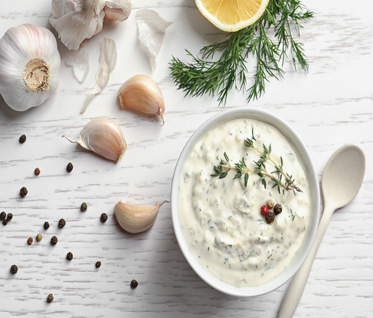
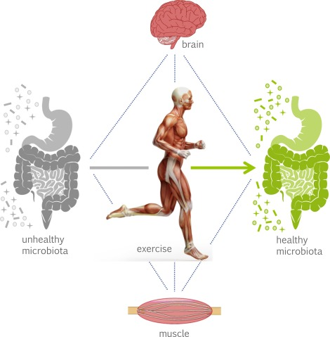

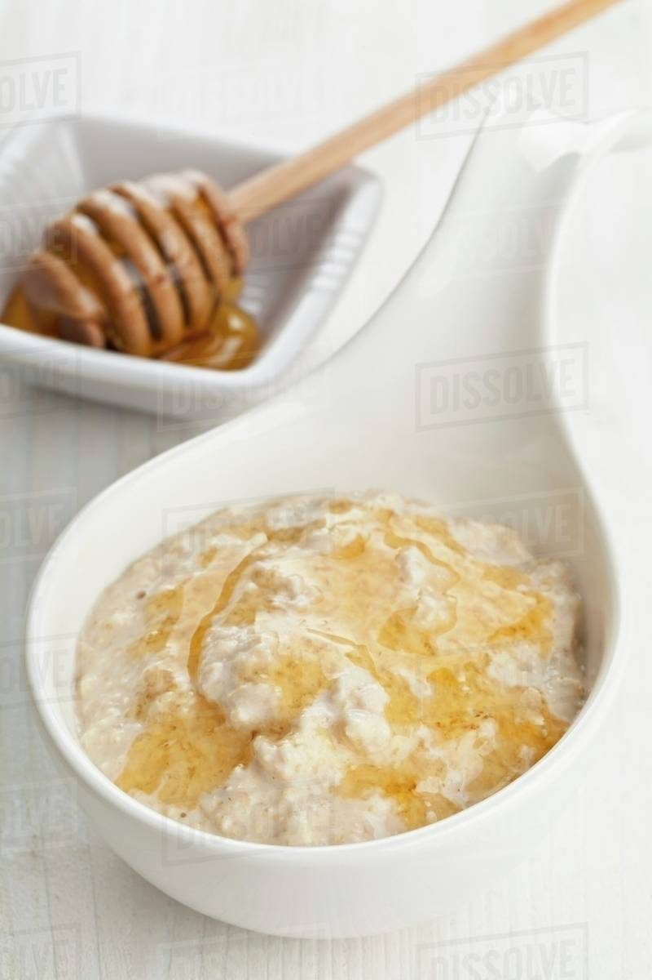
Prehrana
Tjelesna aktivnost
Kronobiologija
Probiotik - mikroorganizmi koji primjenjeni u odgovarajućoj dozi doprinose ljudskom zdravlju,
kolonija po dozi (eng. number of colony-forming units (CFU))
Prebiotik - funkcija hrane za komenzalne mikrobe, selektivno fermentirani sastojci hrane koji mijenjaju sastav i/ili aktivnost probavne mikrobiote
Sinbiotik: prebiotik + probiotik
1. Povećanje korisnih bakterijskih sojeva:
Akkermansia muciniphila (metabolizam masti i zaštita od pretilosti),
Faecalibacterium prausnitzii (protuupalni učinci i zaštita crijevne barijere)
2. Smanjenje patogenih bakterija
3. Povećana raznolikost mikrobioma
Pokušati jesti u isto vrijeme,
Raniji ručak i večera,
Večera najmanje 3 sata prije odlaska na spavanje,
Izlaganje dnevnoj svjetlosti,
Prostor za spavanje držati tamnim,
Izbjegavati plavu svjetlost sa elektronskih uređaja navečer I noću,
Spavati 7-9 sati dnevno, poželjno od 22 sata nadalje
Mediteranski stil prehrane,
80% prehrane trebalo bi sadržavati lužnate i neutralne namirnice
izbaciti ili smanjiti kofein, nikotin i šećer
piti dovoljno vode!
Rod | Vrsta | Oznaka soja
Lactobacillus | reuteri | DSM 17648

Slide 21
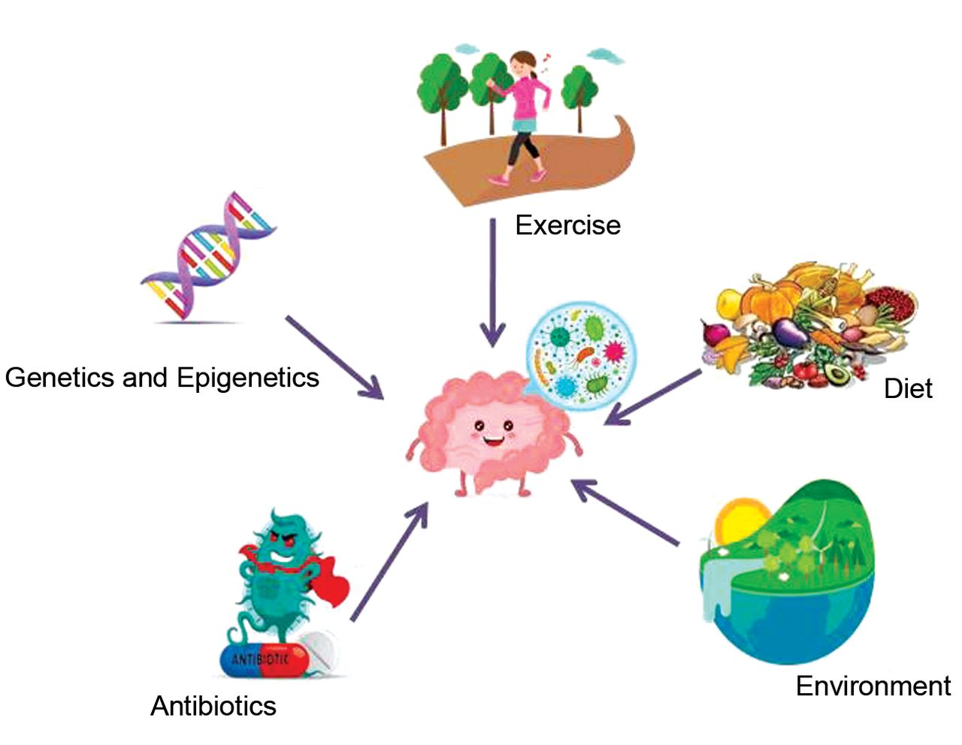

Slide 22
Zaključak
Sindrom kroničnog umora je zanemarena multisistemska bolest
postoji povezanost s disbiozom
uloga liječnika je poticati stil zdravog života
i paziti na racionalnu primjenu farmakoterapije

